Slide 1

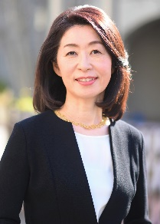
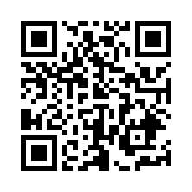
合同会社労務トラスト 主催
働く人の「見立て（EAPアセスメント）」を学ぶ回です。働く人の初回面接では、どこに着目して、どのように見立てるのか、職場での精神症状の影響をどのようにアセスメントするのか、などを学びます。産業領域での実践経験豊富で、国際的なEAP資格（CEAP）を持つ近藤雅子が講師をつとめます。
参加方法
動画視聴
好きな時間に事前学習！
動画のみの購入も可
ライブで
グループワーク！
学んだことを実践してみよう
知識編
実践編
事前学習として「知識編」の動画を視聴し、学んだことを「実践編」で参加者と共有して、スキルの習得を目指します！「知識編」は公開録画もあります。
講師
近藤雅子
（合同会社労務トラスト）
・臨床心理士／精神保健福祉士／
・公認心理師／CEAP
・東京産業保健総合支援センター
メンタルヘルス対策促進員
・厚労省ハラスメント対策支援事業 コンサルタント
・国際医療福祉大学大学院非常勤講師
参加対象者
参加費
臨床心理士，公認心理師，精神保健福祉士、
保健師，看護師，医師、産業カウンセラー
などの守秘義務のある有資格者
大学院生も可
臨床心理士更新のためのポイントを申請予定
公式WEBサイト・お申込み https://mental-seminor.romu-trust.co.jp/

